Slide 1
Machine Frigorifique
&
Pompe à Chaleur

Slide 2
Chapitre 1
Généralité
Froid naturel: Procédés traditionnels
Froid artificiel: Systèmes de Production
Cycle frigorifique de Carnot

Slide 3
Généralité
Installation frigorifique
Système d’extraire de la chaleur
Système de production du froid
Pompe à chaleur

Slide 4

Qu’on parle du froid on parle de l’absence de la chaleur

Slide 5
Conditions hivernales (Température, Humidité..)
Constaté
Conservées
L’Homme des pays Tempérés
Denrées Périssables
Reproduire ces conditions en été
Froid Naturel
Froid Artificiel
Procédés Traditionnels
Systèmes de Production

Slide 6
Procédés traditionnels
Salage
Technique consiste à saler un aliment (viande, fromage, ……etc)
Saumurage
Liquide à forte concentration de sel.
Séchage
Méthode de conservation des aliments par déshydratation
Glace naturelle
pièces d’eau gelées

Slide 7
Systèmes de Production
Systèmes frigorifiques
1
2
Systèmes mécano-frigorifiques
Systèmes thermo-frigorifique
Energie mécanique
Energie thermique
Systèmes à compression de vapeurs
( Climatiseur, Réfrigérateur……)
Systèmes à absorption

Slide 8
Cycle frigorifique de Carnot
Cycle de Carnot
Sur le diagramme (PV), Clapeyron
Sur le diagramme (TS), Entropie
Deux Isothermes
et
Deux Adiabatiques
Deux Isothermes
et
Deux Isentropique
Transformation Isotherme : Transformation s’effectuer à température constante, T = Constate
Transformation Adiabatique: Transformation s’effectuer sans échange de la chaleur, Q = 0
Transformation Isentropique: Transformation s’effectuer à entropie constant , S = Constant

Slide 9
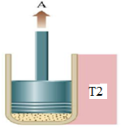
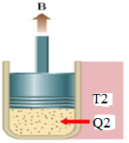
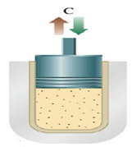
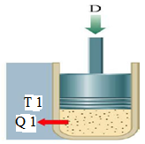
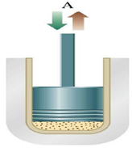
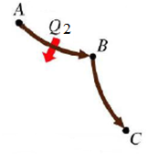
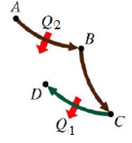
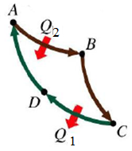

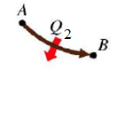
Cycle frigorifique de Carnot
Cycle de Carnot

Slide 10
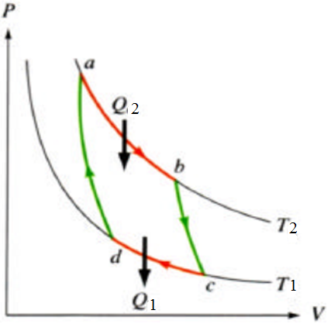
Cycle frigorifique de Carnot
à la température (TH) T_{2,} Le gaz est soumis à une Détente isotherme de a à b, durant ce parcours le gaz absorbe une quantité de chaleur (Q₂).
Transf
1
L’isolation thermique du système au milieu extérieur permettre le gaz d’effectuer à une Détente adiabatique (Q = 0) de b à c jusqu'à la température T1, le travail effectué un positif Wbc > 0
Transf
2
Le gaz subit une Compression isotherme de c à d à température constante T₁ et dégage une quantité de chaleur (Q₁).
3
Transf
La Compression adiabatique de d à a augmente la température du gaz jusqu'à T₂. Le travail effectué est égal à l'opposé du travail de l'étape 2, c'est-à-dire W_{da} = -W_{bc}.
Présentation du cycle de Carnot sur le Diagramme
P-V (Clapeyron)
4
Transf

Slide 11
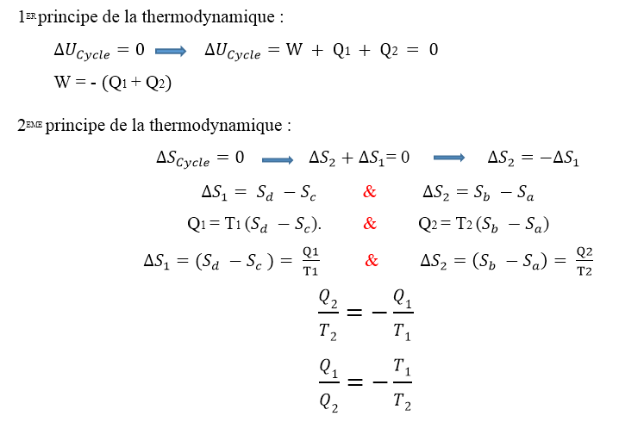
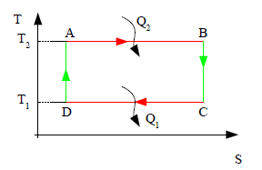
Coefficient de performance du cycle de Carnot
Cycle frigorifique de Carnot
Cycle de Carnot Diag TS

Slide 12
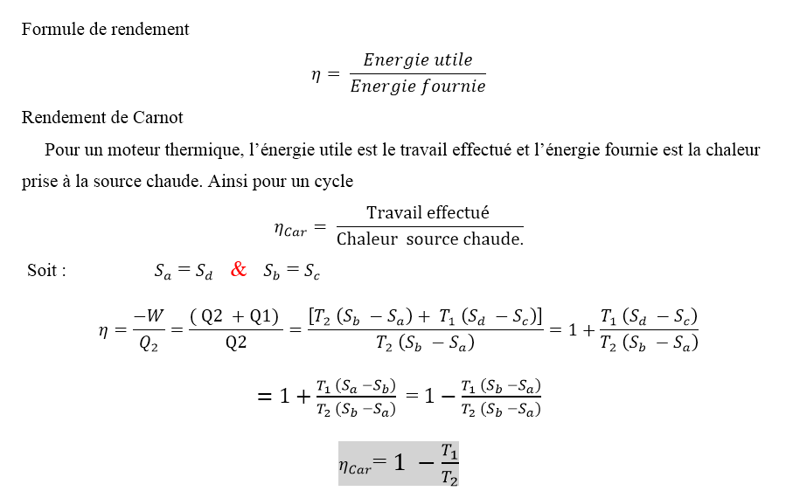
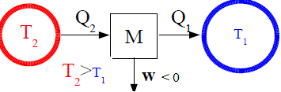
Cycle frigorifique de Carnot

Slide 13
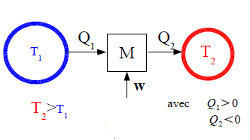
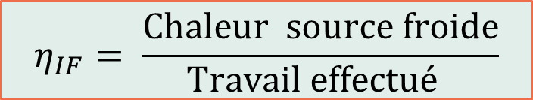
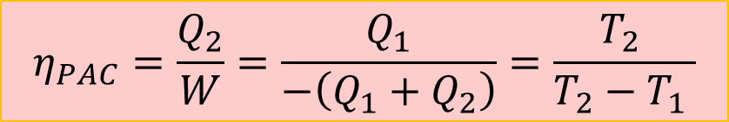
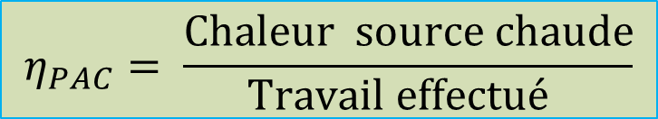
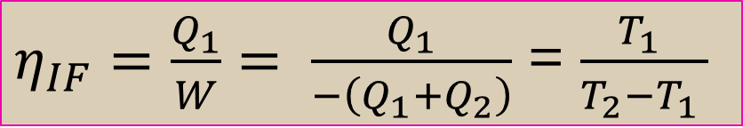
Cycle frigorifique de Carnot
Rendement d’une IF & PAC
Q2: Chaleur cédée par le fluide
Q1: Chaleur absorbée par le fluide
$$η_{IF}= \frac{Chaleur source froide}{Travail effectué }$$
$$η_{PAC}= \frac{Chaleur source chaude}{Travail effectué }$$
$η_{IF}=\frac{Q_{1}}{W}= \frac{Q_{1}}{−\left(Q_{1}+Q_{2}\right)}$ = $\frac{T_{1} }{T_{2}−T_{1} }$
$$η_{PAC}=\frac{Q_{2}}{W}=\frac{Q_{1}}{−\left(Q_{1}+Q_{2}\right)}=\frac{T_{2} }{T_{2}−T_{1} }$$

Slide 14
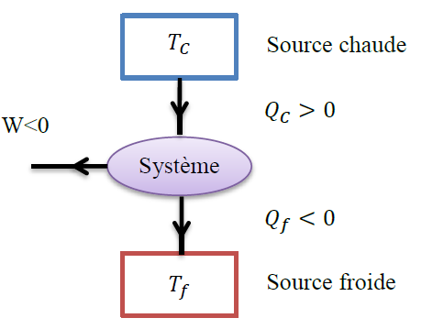
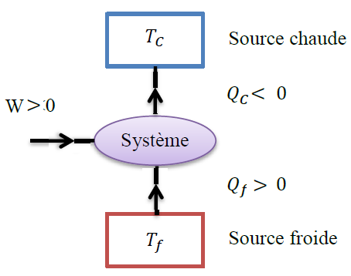
Cycle frigorifique de Carnot
Schéma de principe d’une machine Motrice | Schéma de principe d’une PAC/ INF (Réceptrice)
Tc : Température de la source chaude. Tf : Température de la source froide. W : Travail du cycle Qc : Chaleur de la source chaude. Qf : Chaleur de la source froide. Système : Fluide (GAZ. LIQUIDE )

